Slide 1
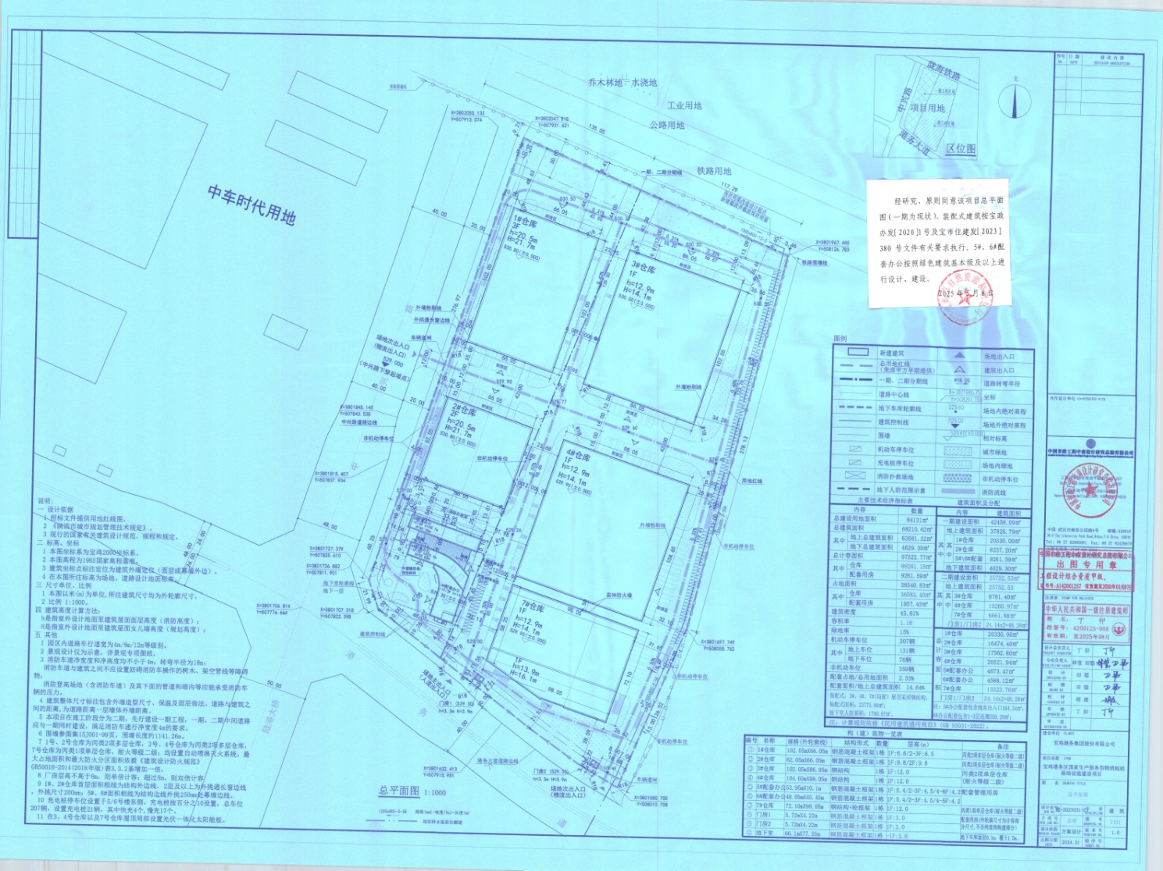
规划总平面图批后公告
港务区国家生产服务型物流枢纽基础设施建设项目总平面图
建设项目名称：港务区国家生产服务型物流枢纽基础设施建设项目
建设单位名称：宝鸡港务集团股份有限公司
建设位置：中兴路以东、陇海线以南、阳平铁路物流基地以西、港务大道以北
主要技术指标：
建设用地面积：约126亩
地上建筑面积： 约6.8万平方米
注：本公示仅供规划管理用

